Slide 1
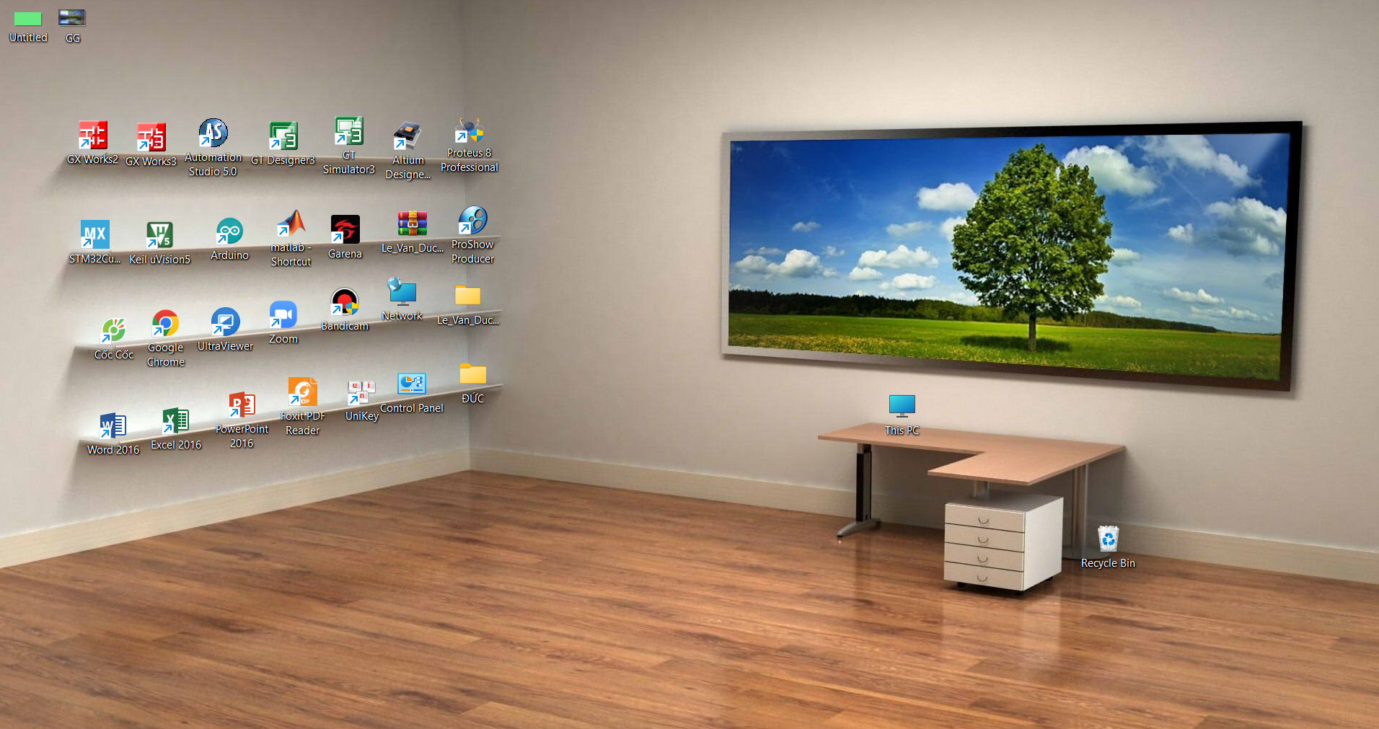

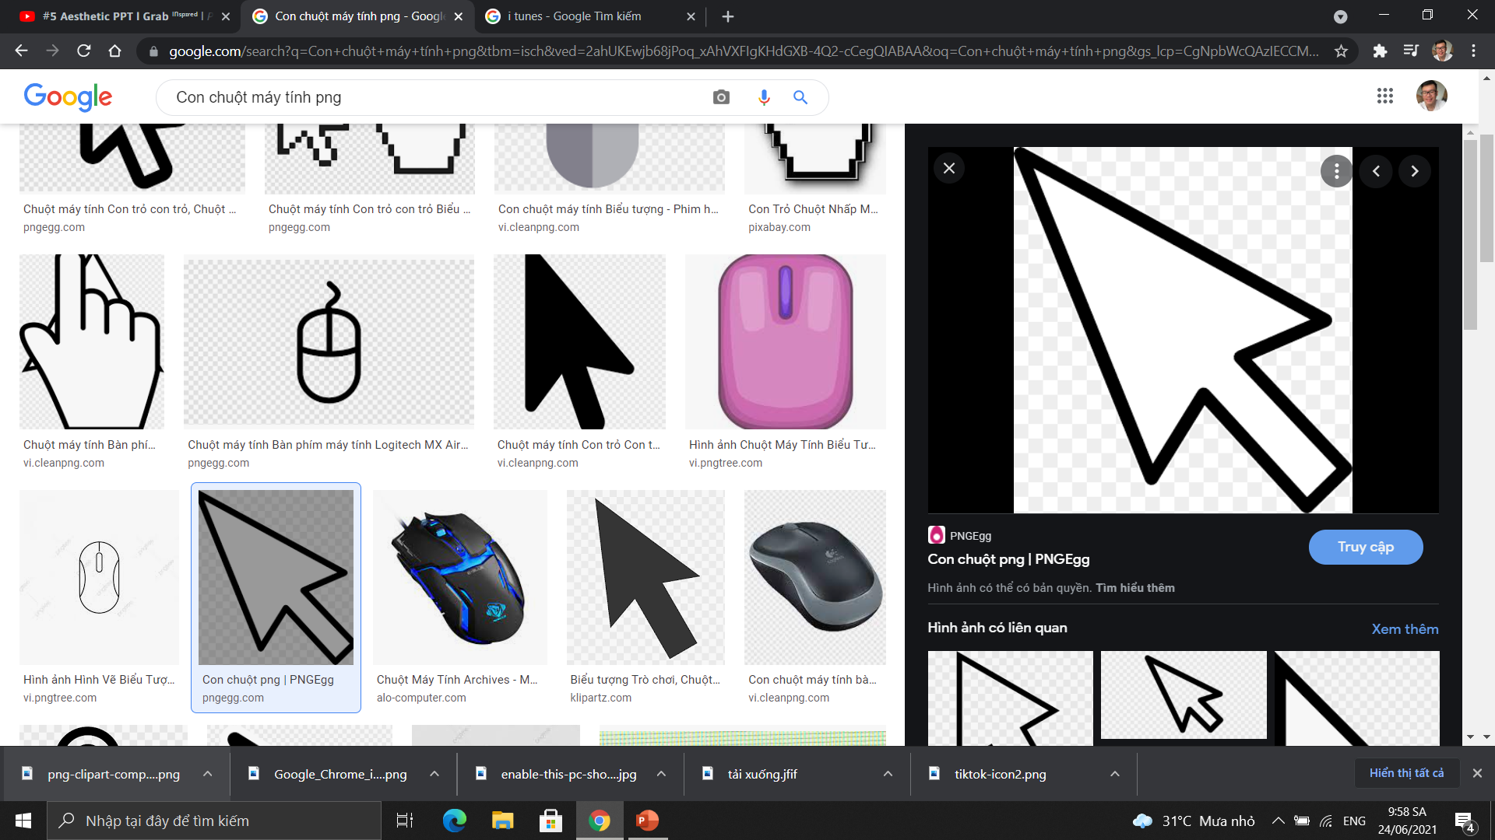




Youtube
Đồ án tốt nghiệp_Lê Văn Đức
START
Notes:
Lời đầu tiên em xin gửi lời chào đến thầy cô và các bạn đã có mặt ở buổi bảo vệ ngày hôm nay.

Slide 2



ĐỒ ÁN TỐT NGHIỆP
THIẾT KẾ MÔ HÌNH ĐÈN ĐƯỜNG THÔNG MINH SỬ DỤNG ARDUINO NANO
Sinh viên thực hiện: Lê Văn Đức_ K13
Mã sinh viên: 2018605562
Ngành: Công nghệ Kỹ thuật Điện tử - Viễn thông
Giảng viên hướng dẫn: Th.S Nguyễn Thị Thu Hà
Notes:
Em xin giới thiệu em là Lê Văn Đức
Đề tài là:

Slide 3
TỔNG QUAN ĐỀ TÀI
THIẾT KẾ
NỘI DUNG
THỰC NGHIỆM
KẾT LUẬN VÀ HƯỚNG PHÁT TRIỂN
Notes:
Nội dung trình bày gồm 4 phần:

Slide 4
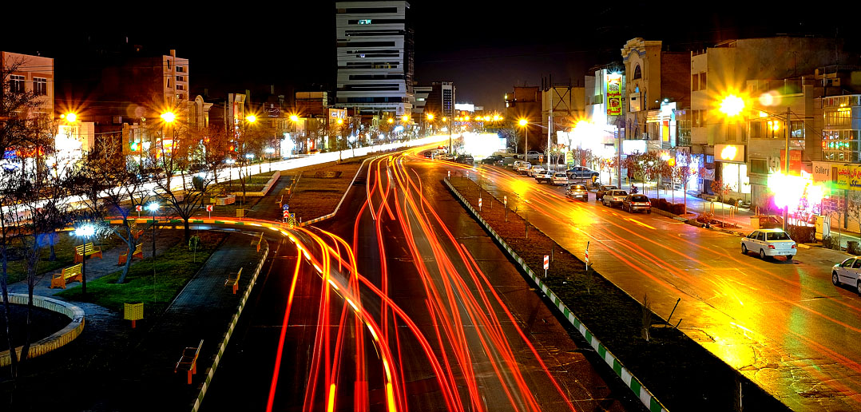
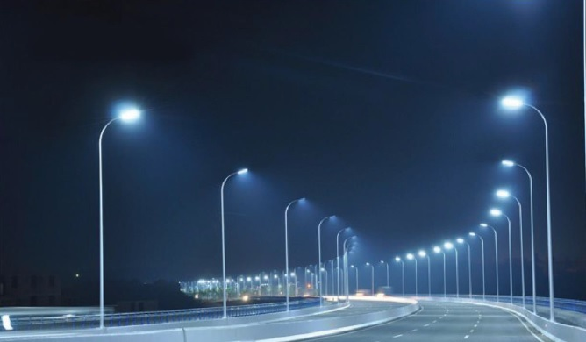
1. Tổng quan về đề tài
Hệ thống đèn đường trên thế giới
Hệ thống đèn đường tại Việt Nam
Notes:
Do sự phát triển của khoa học và công nghệ cùng với sự phát triển của thời kì 4.0 nên nhiều đề tài thông minh được ra đời. Trong đó không thể không nhắc đến được đó là sự phát triển của đèn đường thông minh. Việt nam nói riêng và thế giới nói chung đề tài này cũng đang rất phát triển và được lắp đặt rộng rãi ở nhiều nơi. Trên đây là 2 hình ảnh thể hiện cho hệ thống đèn đường giao thông trong nước và thế giới.
Từ đó em đã lên ý tưởng thực hiện đề tài, nhằm xây dựng mô hình đèn đường thông minh, phù hợp với sự phát triển của công nghệ 4.0.

Slide 5
1. Tổng quan về đề tài
Đối tượng nghiên cứu chính:
Arduino Nano
Cảm biến ánh sáng TEMT6000
Cảm biến thời gian thực DS1307
LCD
Lý do lựa chọn đề tài:
Tiết kiệm năng lương điện
Tiết kiệm chi phí vận hành
Tự động bật/tắt
Thiết lập lịch trình

Slide 6

2. Thiết kế đề tài
Đèn đường thông minh sáng theo chế độ tự động (Mode 0)
Đèn đường thông minh sáng chế độ đặt thời gian thực (Mode 1).
MỤC
LCD hiển thị thời gian thực và các chế độ cài đặt, các chế độ cài đặt được điều chỉnh qua 5 nút nhấn
TIÊU
Lập trình bằng Arduino Nano qua phần mền Arduino IDE
Notes:
Ở phần này em đưa ra 4 mục tiêu cho đề tài mình thực hiện:

Slide 7
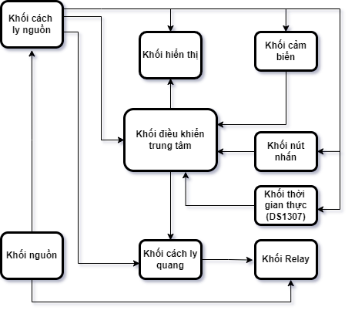
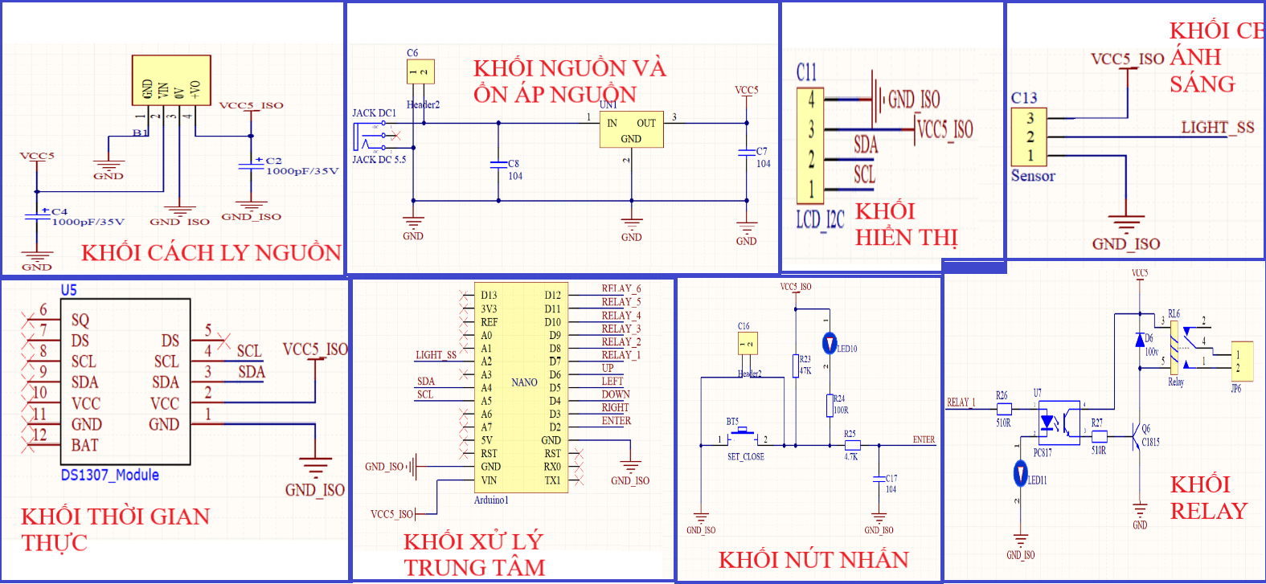
2. Thiết kế đề tài
7
Thiết kế phần cứng
Sơ đồ khối
Sơ đồ nguyên lý
Notes:
Khối nguồn: Cung cấp nguồn cho hệ thống hoạt động.
Khối cách ly nguồn: Cách ly nguồn để chống nhiễu cho vi điều khiển.
Khối điều khiển trung tâm: Nhận và xử lý dữ liệu, điều khiển các thiết bị.
Khối cảm biến: Đưa dữ liệu tới vi điều khiển.
Khối thời gian thực: Cung cấp dữ liệu thời gian thực cho vi điều khiển.
Khối nút nhấn: Đưa dữ liệu lên vi điều khiển thực hiện chức năng bật/ tắt.
Khối hiển thị: Hiển thị thông tin dữ liệu đưa ra từ vi điều khiển.
Khối cách ly quang: Cách ly, chống nhiễu với khối relay.
Khối relay: Bật / Tắt thiết bị.

Slide 8
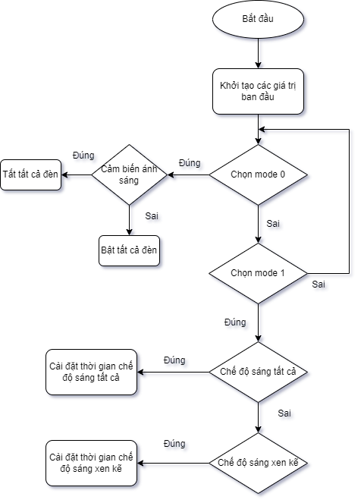

Lưu đồ thuật toán
Thiết kế phần mềm
Sử dụng phần mềm Arduino IDE để viết code

Slide 9
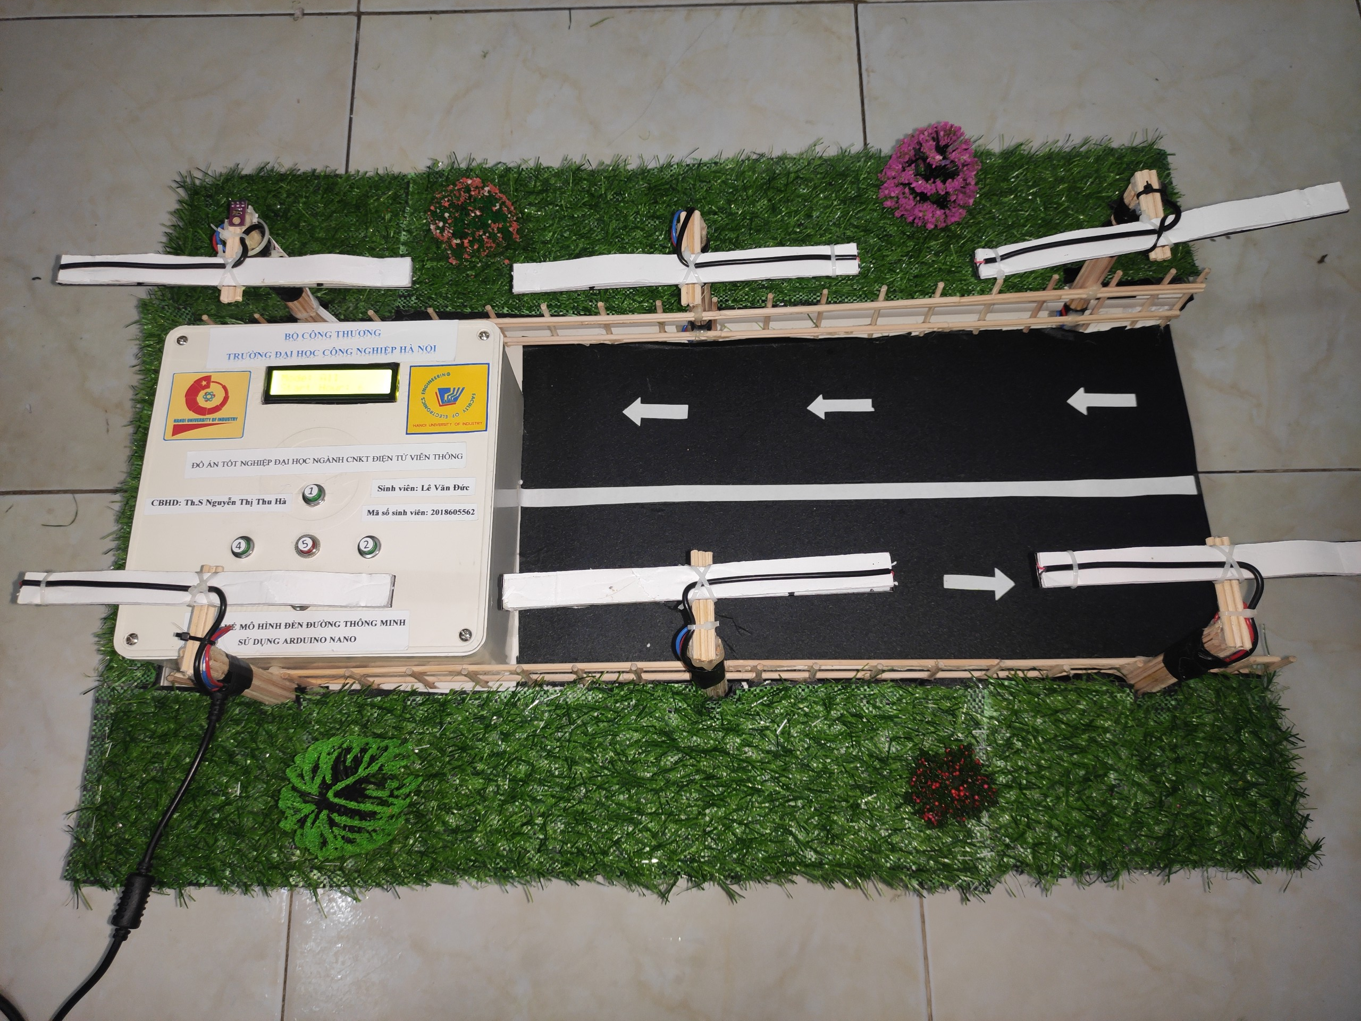
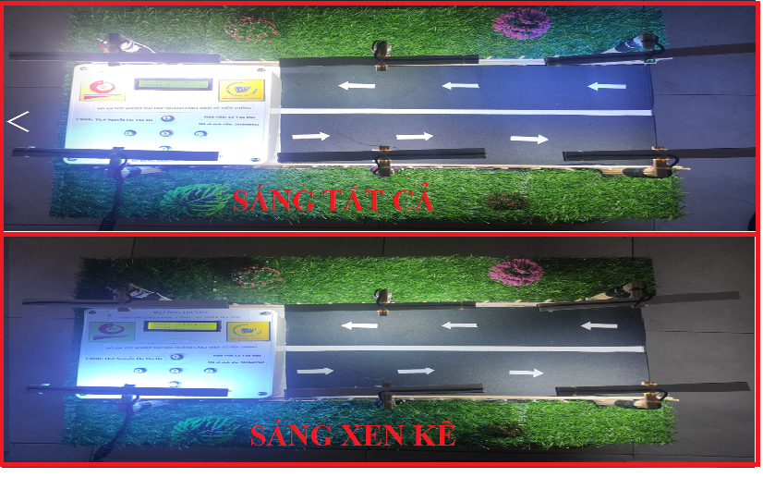
3. Kết quả thực nghiệm
9
Hình ảnh sản phẩm
Notes:
Đây là hình ảnh mô mình hoàn thành: Gồm có 6 bóng đèn và 1 hộp điều khiển.Hộp ĐK có các mạch điều khiển, LCD để hiển thị và 5 nút nhấn để cài đặt. Tiếp theo là hình ảnh hoạt động của mô hình ở 2 kiểu là sáng tất cả và sáng xen kẽ

Slide 10
3. Thực nghiệm
Phương án thực nghiệm
Thử nghiệm chế độ tự động (Mode 0)
Thử nghiệm chế độ đặt thời gian thực (Mode 1)
Kiểm tra xem LCD hiển thị trực quan (chữ, số) và các nút nhấn có hoạt động ổn định
10
10

Slide 11
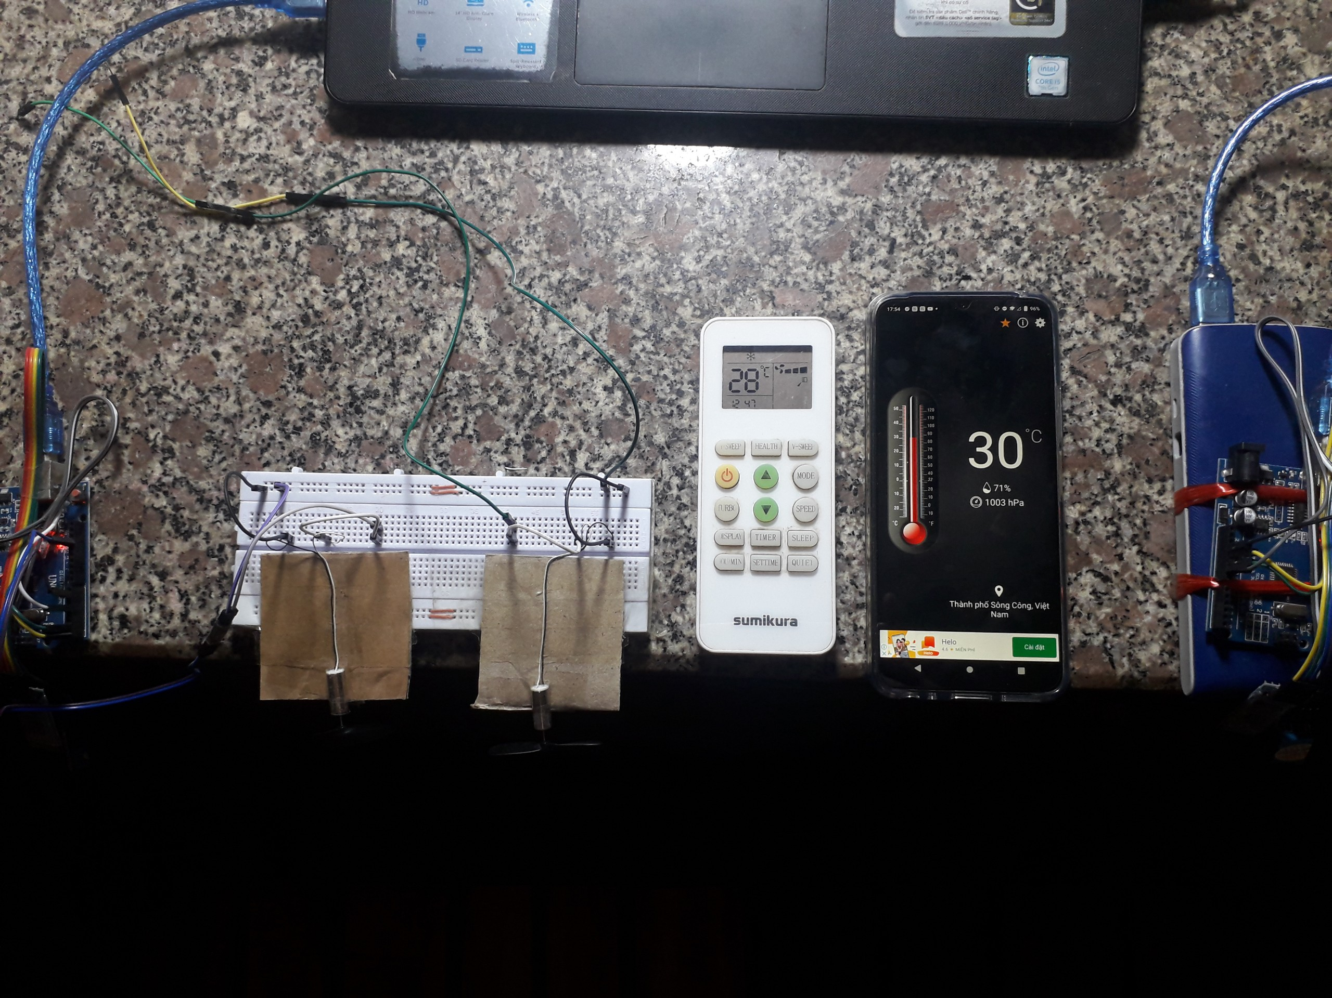
4.1: Kết luận
Sản phẩm hoạt động ổn định, chính xác, đúng với mục tiêu và yêu cầu công nghệ đặt ra đó là:
Điều khiển ở chế độ tự động: Ban ngày tắt và ban đêm sáng.
Tạo lịch trình, thay đổi các tắt/mở dễ dàng theo ngày, giờ, thứ tự, theo mùa, ...
Hiền thị được thông qua LCD và cài đặt được bằng nút nhấn
Nâng cao tuổi thọ bóng đèn do giảm công suất và thời gian chiếu sáng.
Tiết kiệm chi phí sử dụng điện.
Tiết kiệm chi phí vận hành (giảm hoàn toàn nhân công vận hành).
Notes:
Sau một thời gian nghiên cứ và vận hành thì em đưa ra kết luận:

Slide 12

4.2 Hướng phát triển
Kiểm soát thông minh và giám sát hệ thống từ trung tâm.
Sử dụng để đóng cắt nguồn điện theo tuyến chiếu sáng.
Phần mềm quản lý thể hiện dưới dạng bản đồ GPS. Xác định vị trí thiết bị dựa trên bản đồ trực tuyến.
Liên lạc giữa trung tâm điều hành và các thiết bị đầu cuối điều khiển bộ đèn thông qua hạ tầng viễn thông tại địa phương.
Notes:
Cuối cùng là về hướng phát triển của đề tài:

Slide 13
Cảm ơn thầy cô và các bạn đã lắng nghe !
Notes:
Cảm ơn thầy cô và các bạn đã nắng nghe phần trình bày của em.Phần trình bày đến đây là kết thúc. Rất mong thầy cô đưa ra ý kiến đóng góp.

